Slide 1

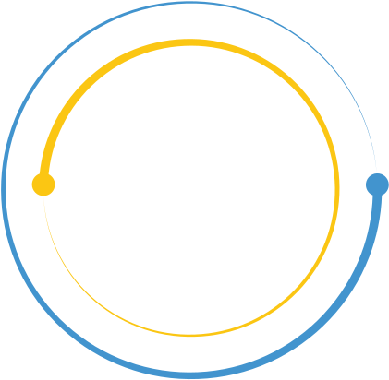

ІФТКН
FACEBOOK
Виконали : Мельничук Анна та Макогон Роман
444 А

Slide 2

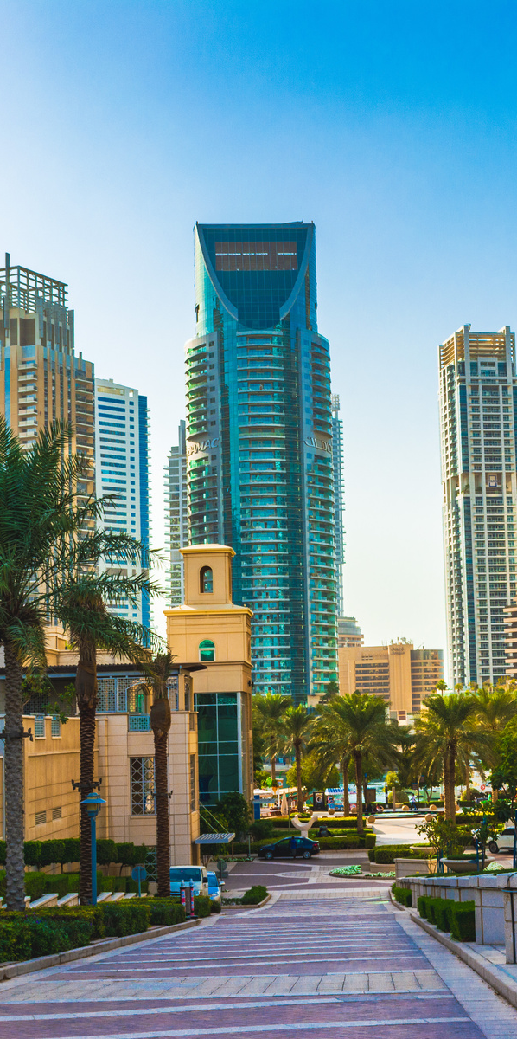
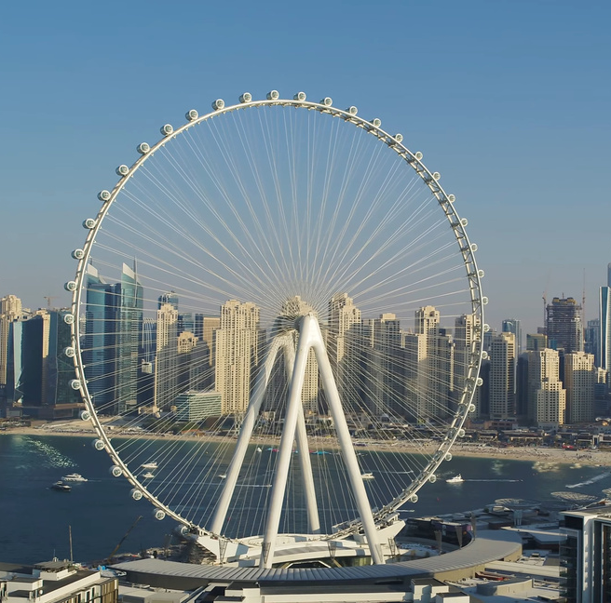
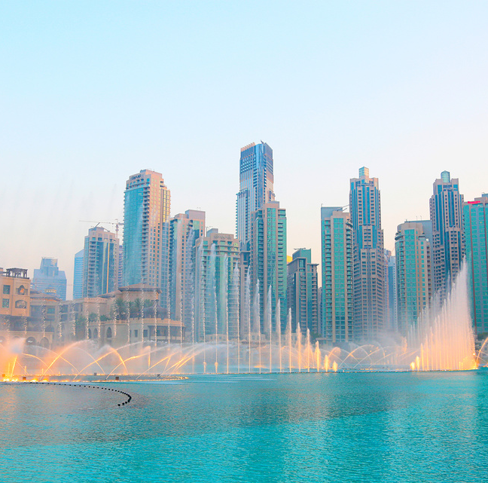
ВСТУП
Facebook об'єднує понад 3 мільярди користувачів, що робить його ідеальним майданчиком для просування товарів, послуг і контенту. Завдяки алгоритмам таргетингу, рекламним можливостям і аналітиці, ця платформа дозволяє досягати саме ту аудиторію, яка вам потрібна.

Slide 3

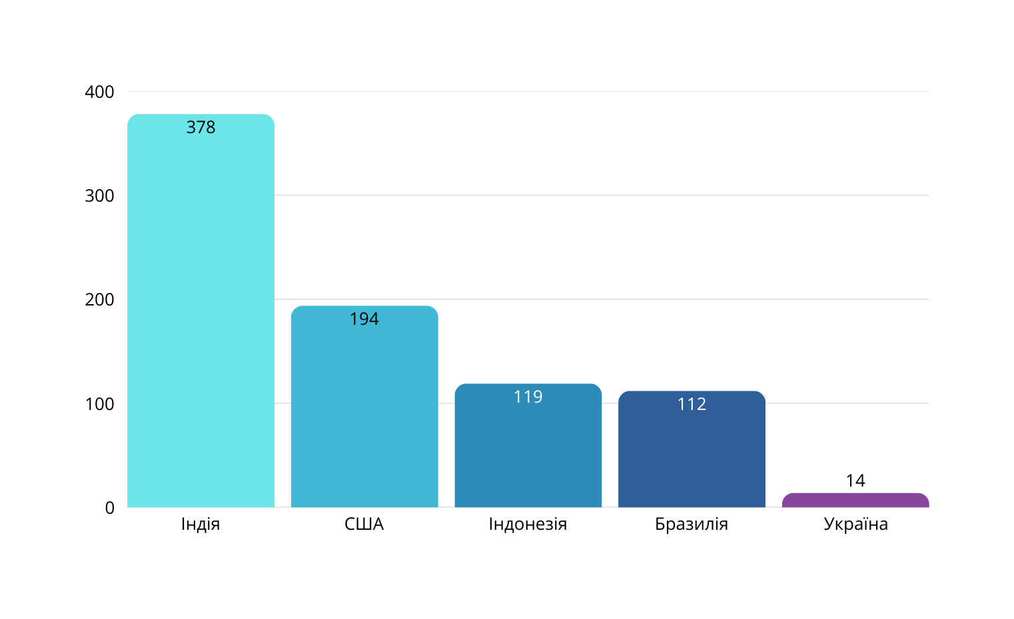
ПОПУЛЯРНІСТЬ FACEBOOK У СВІТІ

Slide 4
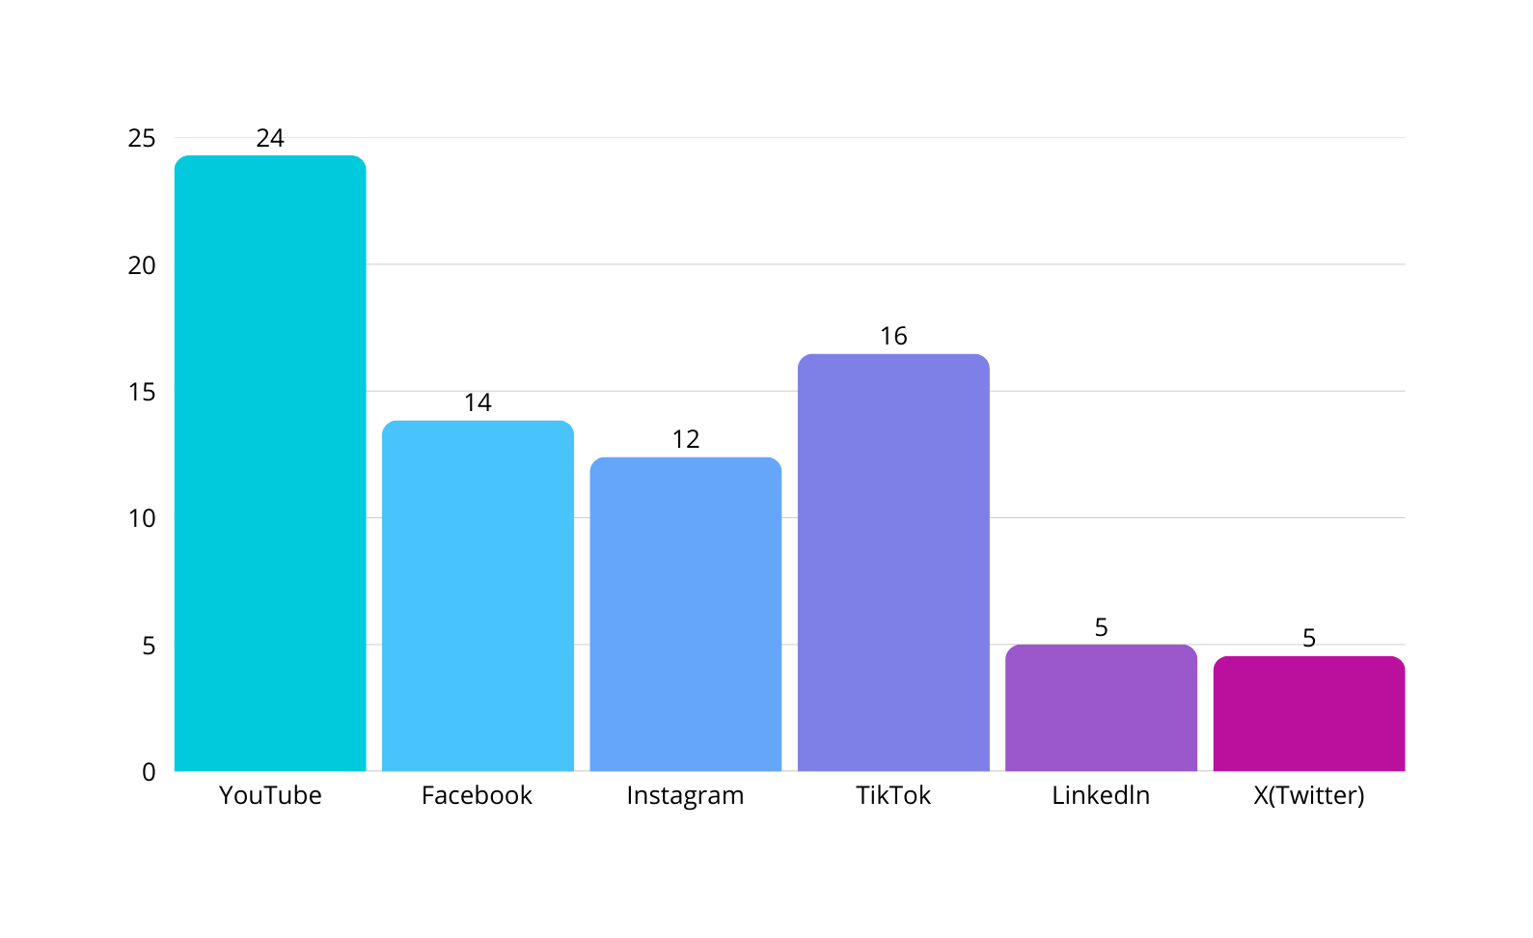
ПОРІВНЯННЯ ОХОПЛЕННЯ СОЦІАЛЬНИХ МЕРЕЖ В УКРАЇНІ
2024

Slide 5
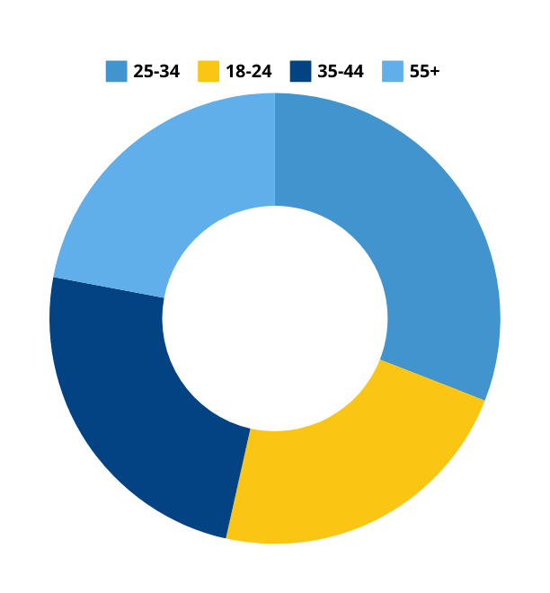
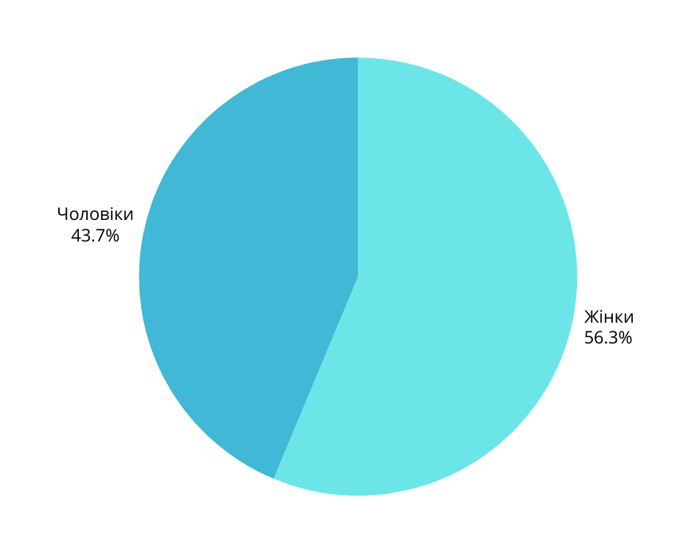
СОЦІАЛЬНО-ДЕМОГРАФІЧНИЙ ПРОФІЛЬ КОРИСТУВАЧІВ
ВІКОВІ ГРУПИ
ДАНІ ПО СТАТІ

Slide 6

АЛГОРИТМ НА ОСНОВІ ВЗАЄМОДІЇ
Facebook аналізує дії користувачів (лайки, коментарі, поширення, перегляди відео тощо) та ранжує контент у стрічці відповідно до ймовірності взаємодії.
АЛГОРИТМИ
ТАРГЕТОВАНА РЕКЛАМА
Facebook аналізує поведінку користувача (перегляди сайтів, пошуки, інтереси) та показує рекламні оголошення тим, хто з більшою ймовірністю на них відреагує.
ФОРМАТИ ПРИСУТНОСТІ
Facebook просуває різні формати контенту (відео, фото, тексти, сторіз), залежно від того, які з них отримують більше переглядів.

Slide 7
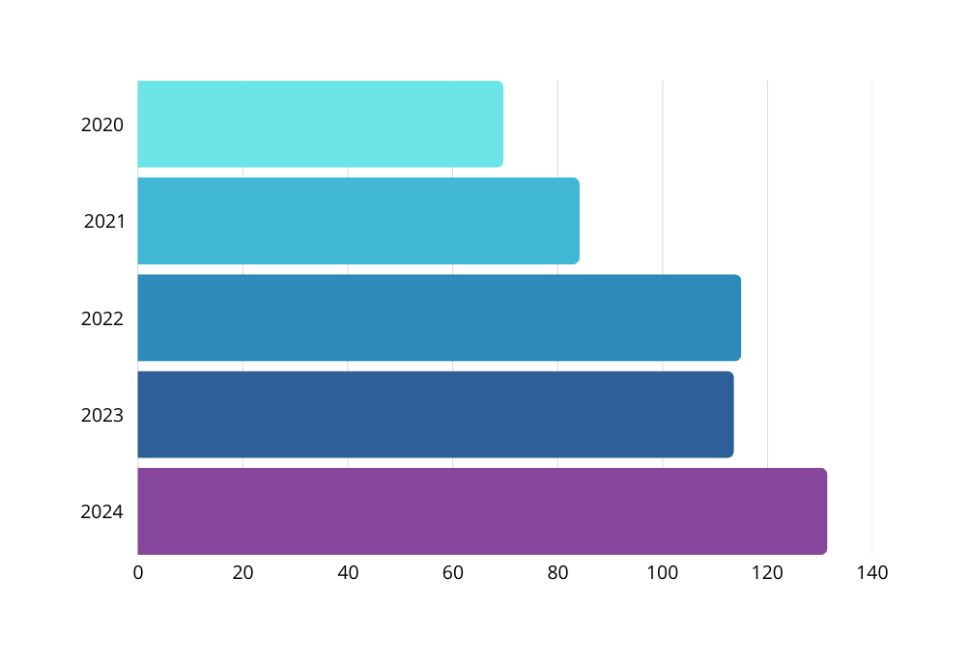
ВИТРАТИ НА РЕКЛАМУ
1. Коефіцієнт клікабельності (CTR):
2019 рік: Середній рівень залученості постів у Facebook становив 3,6%. (bazilik.media)
2024 рік: Середній CTR для кампаній з генерації лідів зріс до 2,53% (з 2,50% у 2023 році). (blog.uamaster.com)
2. Вартість за клік (CPC):
2024 рік: Середня вартість за клік для кампаній з генерації лідів знизилася до $1,88 (з $1,92 у 2023 році).
(blog.uamaster.com)
3. Коефіцієнт конверсії:
2024 рік: Середній коефіцієнт конверсії для кампаній з генерації лідів зріс до 8,78% (з 8,25% у 2023 році).
(blog.uamaster.com)
ЕФЕКТИВНІСТЬ

Slide 8

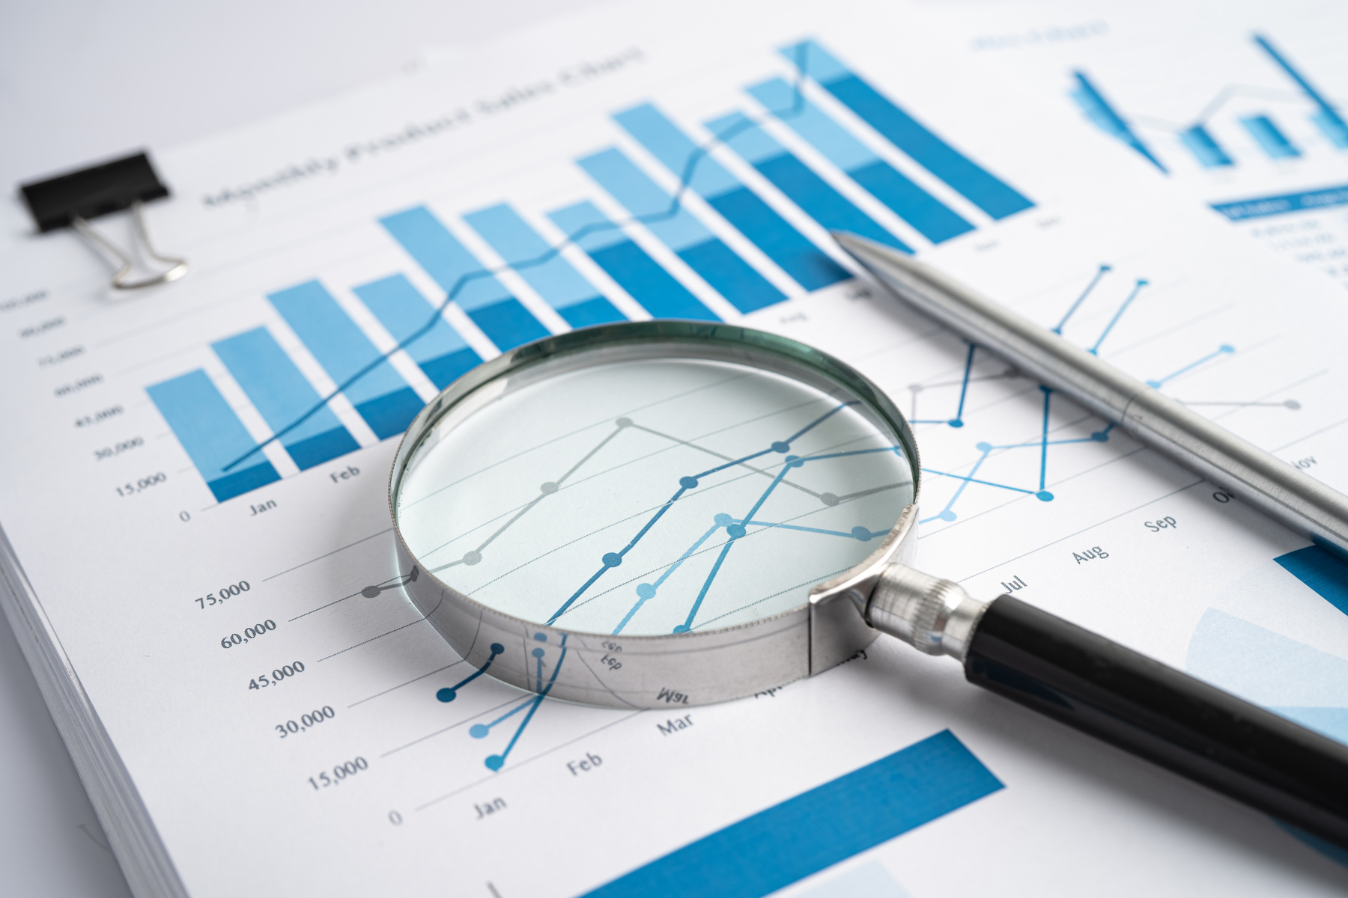
СПЕЦИФІКА КОНТЕНТУ
Різноманітність форматів: Facebook підтримує різні типи контенту, включаючи текстові пости, зображення, відео, прямі трансляції та сторіз.
Короткі відео: Зростає популярність коротких відео, таких як Reels та Stories, які швидко передають інформацію та залучають увагу користувачів.
Контент, створений користувачами (UGC): Користувачі активно діляться власним досвідом щодо продуктів чи послуг, що підвищує довіру до брендів

Slide 9

Понад 80 мільйонів брендів присутні у Fb
ЦІКАВІ ФАКТИ
74% людей шукають товари саме на цій платформі
Щосекунди створюється 5 нових акаунтів у Facebook
1 млрд активних користувачів за день (2015)
Facebook доступний на 100+ мовах світу
Більш серйозна та усвідомлена соцмережа

Slide 10

ВИСНОВОК
Отже, Facebook залишається однією з найпотужніших платформ для SMM, поєднуючи величезну аудиторію, гнучкі рекламні інструменти та аналітику для ефективного просування брендів.
Головне — використовувати Facebook правильно: створювати якісний контент, аналізувати ефективність та адаптувати стратегію під цільову аудиторію. Тільки так можна досягти реальних результатів у SMM!

Slide 11
ІФТКН
ДЯКУЮ

